Slide 1
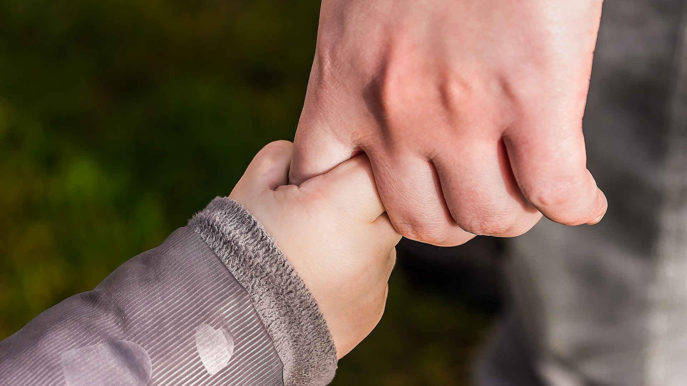
Tilknytningsteorier og separationsreaktioner
Mary Ainsworth
The strange situation
Øvelse: Gæt en tilknytningsstil

Slide 2
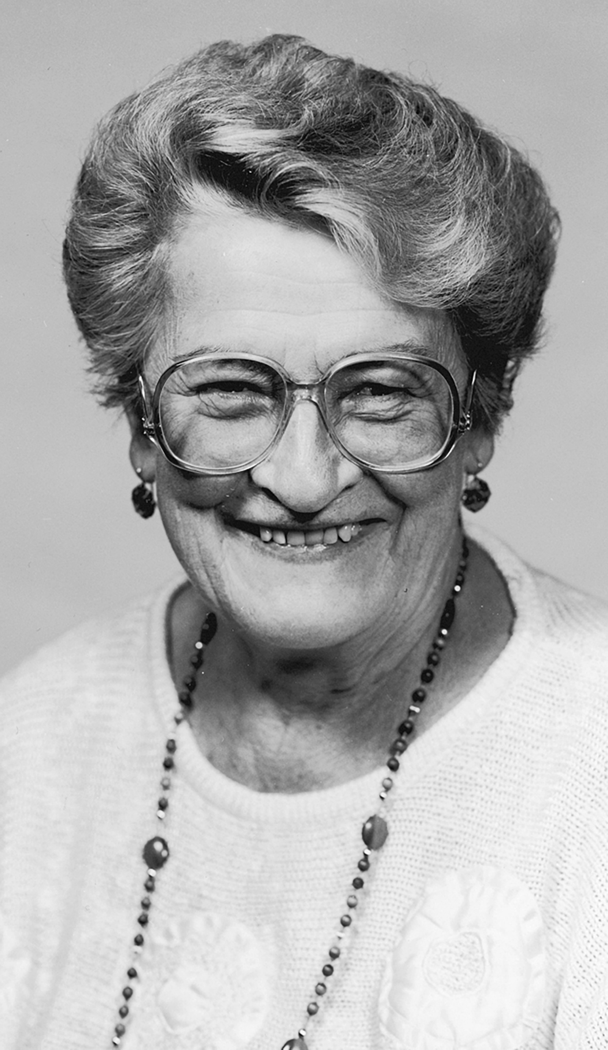
Mary Ainsworth
Amerikansk psykolog
Bygger sin tilknytningsteori på:
John Bowlby’s teori – særligt de indre arbejdsmodeller og adskillelsesreaktioner.
Bowlby: Før-tilknytning (0-2 mdr.), begyndende tilknytning (2-7 mdr.) og selektiv tilknytning (7-24 mdr.)
Ainsworth’s teori fokuserer på de individuelle forskelle i børns tilknytningsmønstre (= bestemte typer indre arbejdsmodeller, dannet ud fra barnets erfaringer med omsorgs og adskillelse)

Slide 3
Mary Ainsworth - Tilknytningsteori
Som afsæt for at undersøge forskelle i børns tilknytningsmønstre udviklede hun fremmedsituationstesten.
Her finder hun 3 (4) forskellige tilknytningsmønstre:
Tryg tilknytning
Utryg-undgående tilknytning
Utryg-ængstelig tilknytning
Utryg-desorganiseret tilknytning

Slide 4
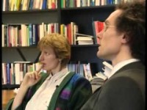
Fremmedsituationstesten / ”The Strange situation”
Mor og barn vises ind i rummet. Barnet sættes på gulvet ved noget legetøj og moderen sætter sig på en stol i nærheden.
En fremmed kvinde kommer ind. Hun siger "hej" til barnet og sætter sig på en anden stol uden at sige noget. Herefter indleder hun først en samtale med moderen og henvender sig derefter til barnet.
Imens barnet er optaget af enten den fremmede eller legetøjet, forlader moderen rummet. Den fremmede trækker sig langsomt i kontakten med barnet og sætter sig tilbage på stolen, så barnet opdager, at moderen er væk.
Moderen kommer tilbage i rummet, og den fremmede går ud.
Efter moderen har haft mulighed for at genskabe ro og få barnet til at lege med legetøjet igen, rejser hun sig og siger "hej hej" til barnet, for så at gå ud af rummet for anden gang. Barnet sidder nu alene.
Den fremmede kommer ind igen og tilbyder barnet trøst og interaktion.
Moderen kommer ind igen.

Slide 5



Mary Ainsworth – Tilknytningsmønstre
Tilknytningstype | Barnets adfærd ved fremmedsituationstest
Tryg tilknytning | Undersøger nysgerrigst rummet og kan finde på at søge kontakt hos den fremmede. Bliver ked af det, når forælderen forlader rummet, men forholdsvis nem at trøste når forælderen kommer tilbage. Tryg base. Ifølge Erikson = grundlæggende tillid til verden.
Utryg-undgående tilknytning | Viser få / ikke mange følelser, når forælderen forlader eller kommer igen. Dæmper forventninger/emotioner, har lært omsorgspersonerne ikke altid er tilgængelige Ikke nærværende forældre / afvisende mor.
Utryg-ængstelig tilknytning | Børnene udviser ikke udforskningsadfærd, men holder sig tæt på moderen. De bliver voldsomt kede af det, når hun forlader lokalet, og er svære at trøste, når hun kommer tilbage. De både søger trøst og afviser moderens forsøg på at trøste. Bange og afvisende over for den fremmede – både ved moderens tilstedeværelse, og når hun er væk.
Utryg-desorganiseret tilknytning | Uforudsigelig adfærd. Ængstelig tilknytningstype når forælderen er der, undgående tilknytningstype, når forælderen kommer tilbage. Opgiver trøst. Personen de søger tryghed hos, er de bange for / har givet dem negative samspils-oplevelser. Forældre som har omsorgssvigtet.
Notes:
https://psykveje.systime.dk/?id=5043#c13974

Slide 6
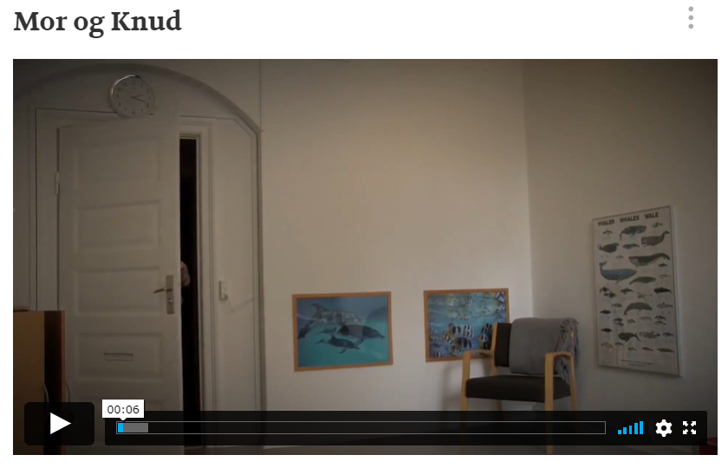
Fremmedsituationstesten / ”The Strange situation” – Mor og Knud
Hvilket tilknytningsmønster har Knud?
https://neuroaffektivudviklingspsykologi.systime.dk/?id=186#c585
Notes:
https://neuroaffektivudviklingspsykologi.systime.dk/?id=186

Slide 7
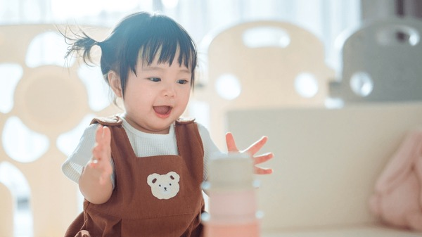
Hvilket tilknytningsmønster har Chieko?
Læs casen om Chieko.

